Slide 1
MERCADO DE RENDA FIXA
PAULO LAMOSA BERGER

Slide 2
Sumário
Valor do dinheiro no tempo
Planejamento financeiro
Instrumentos financeiros
Instrumentos de Renda Fixa
Representação Gráfica
Principais Instrumentos de Renda Fixa
Formas de Negociação
Tipos de Operação
Práticas de Mercado

Slide 3

Valor do dinheiro no tempo
O valor do dinheiro no tempo refere-se ao fato de que $1 hoje vale mais que $1 em uma da futura.
O entendimento desta afirmação é o que vamos estudar ao longo deste curso.
Se perguntarmos a uma pessoa qualquer se ela prefere $1 hoje ou daqui a um ano, a resposta certamente será hoje.
Conceito subjetivo da preferência pela liquidez.

Slide 4
Valor do dinheiro no tempo
Conceito de juros: Remuneração pelo uso do dinheiro. Remuneração de uma unidade de capital ao longo de um período de tempo. São geralmente expressos em taxa de juros por unidade de tempo. Ex.: 10% a.a.
Calculado em função do valor do capital e do período de tempo utilizado.
A determinação da taxa e juros está condicionada a diversos fatores que veremos a seguir.

Slide 5
Valor do dinheiro no tempo
Quantidade de moeda disponível no mercado;
Risco envolvendo as contrapartes;
Garantias oferecidas;
Estabilidade da moeda;
Política econômica do Governo: monetarista/crescimento.

Slide 6
Valor do dinheiro no tempo
Poupança: deixar de gastar seus recursos, sem destiná-los a uma aplicação que possa aumentá-los, somente preservando o valor do dinheiro no tempo (por exemplo perda com inflação).
Investimento: destinar seus recursos a uma aplicação financeira ou aquisição de um ativo real para venda futura esperando um resultado acima da preservação do valor do dinheiro no tempo.

Slide 7

Planejamento Financeiro
Dimensionamento do dinheiro disponível;
Prazo necessário para utilização dos recursos financeiros;
Nível de risco que está disposto a correr;
Conhecimento do mercado;
Diversificar os investimentos.

Slide 8
Planejamento Financeiro
Definição do perfil do investidor a partir da combinação dos seguinte fatores:
    Retorno pretendido do seu investimento;
    Prazo para investir;
    Tolerância ao risco;
    Situação financeira e patrimonial.

Slide 9
Instrumentos Financeiros

Slide 10
Instrumentos Financeiros
Renda Fixa
Renda Variável
Derivativos

Slide 11
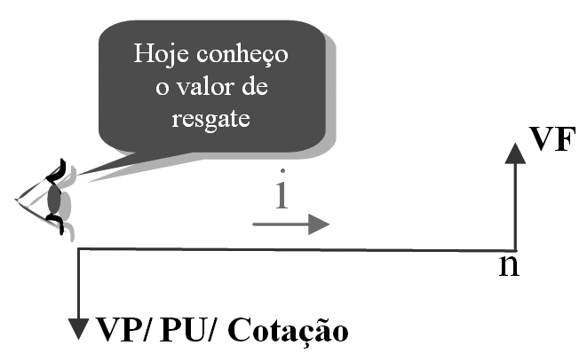

Instrumentos Financeiros
I - Renda Fixa
Nesse tipo de instrumento o investidor sabe que irá receber um rendimento determinado, que pode ser prefixado ou pós-fixado.
Exemplos: As cadernetas de poupança, os CDBs e outros títulos são exemplos de aplicações de renda fixa.
Principal característica.
$$i={\left(\frac{VF}{PU}\right)}^{n}$$
Taxa de juros pode ser calculada

Slide 12
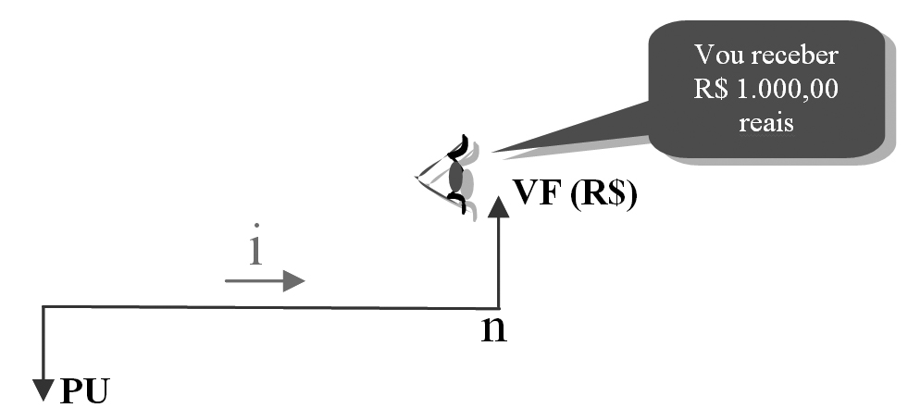
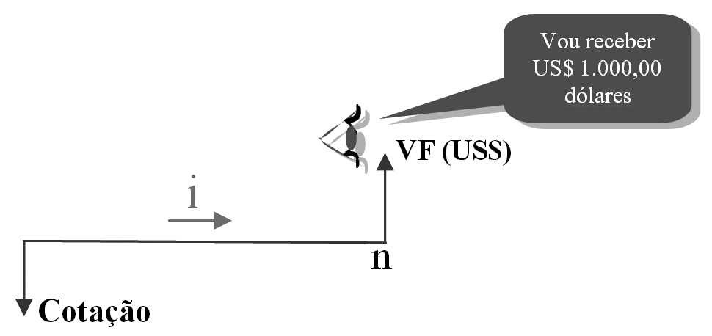
Instrumentos Financeiros
I - Renda Fixa
Prefixado.
Pós-fixado.

Slide 13
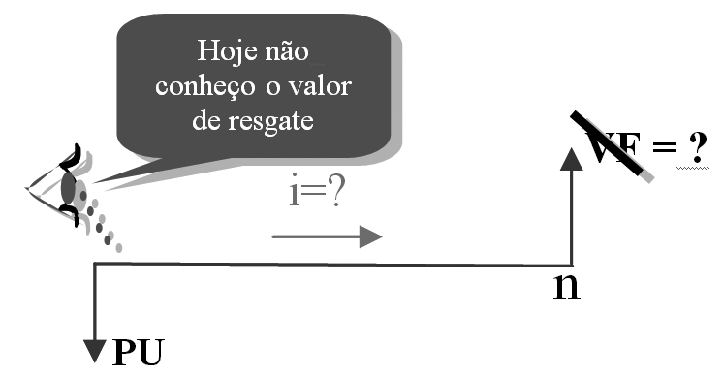

Instrumentos Financeiros
II - Renda Variável
Nestes instrumentos o rendimento é incerto, pois o investidor está aplicando em ativos que não têm uma remuneração fixa.
Os rendimentos variam de acordo com seu potencial de valorização.
Exemplos: As ações são os instrumentos de renda variável mais conhecidos.
Principal característica.
$$i={\left(\frac{??}{PU}\right)}^{n}$$
Taxa de juros NÃO pode ser calculada

Slide 14
Instrumentos Financeiros
III – Derivativos (definições)
Mercados nos quais são negociados contratos referenciados em um ativo real (mercadorias) ou em ativos financeiros (índices, taxas, moedas) com vencimento e liquidação, financeira e física, para uma data futura, por um preço determinado.
Viabilizam aos agentes produtivos realizarem operações de hedge que permitem proteger do risco de preço as posições detidas no mercado à vista, ou mesmo futuras posições físicas.
Objetivam a transferência dos riscos de preços inerentes à atividade econômica, entre os seus participantes.
São ativos financeiros cujo valor resulta (deriva), total ou parcialmente, do valor de mercadorias ou de outros ativos financeiros, negociados no mercado à vista

Slide 15
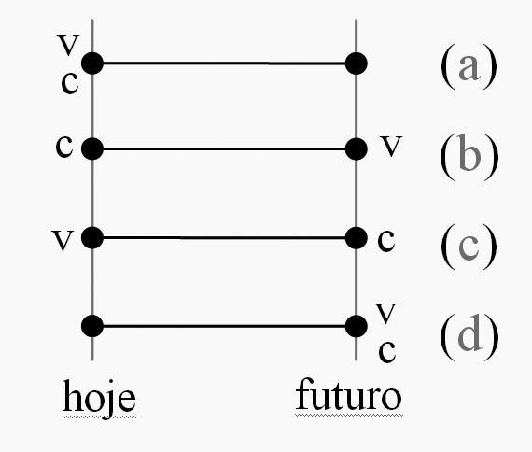
Instrumentos Financeiros
III – Derivativos (características)
Negócio à vista: comprador (c) e vendedor (v) negociam e cumprem suas obrigações de pagar e entregar o bem imediatamente.
Venda financiada: comprador (c) negocia e paga imediatamente, cumprindo sua obrigação no negócio. O vendedor (v), até a entrega do bem, dispõe dos recursos do comprador, caracterizando um financiamento.
Compra financiada: analogamente vendedor (v) negocia e entrega o bem imediatamente, cumprindo sua obrigação no negócio. O comprador (c), até o pagamento do bem, dispõe dos recursos do vendedor, caracterizando também um financiamento.
Derivativo (negócio a termo): comprador (c) e vendedor (v) negociam e assinam um termo (contrato) caracterizando hoje suas obrigações de pagar e entregar o bem em uma data futura. Veja bem que neste item temos como resultado, tanto para comprador quanto vendedor, a fixação do preço do bem até à liquidação da operação.

Slide 16
Instrumentos Financeiros
Formas de negociação
Mercado primário
Mercado secundário

Slide 17
Instrumentos Financeiros
Ambiente de negociação
Mercado pregão
Mercado balcão

Slide 18
Instrumentos Financeiros
Tipos de operação:
Especulação
Hedge
Arbitragem

Slide 19
Instrumentos Financeiros
  Especulação: (Risco > 0 e Lucro # 0)
    O objetivo é a aposta na variação de preços ou de taxas. Os especuladores aceitam correr riscos e ficar expostos a variações indesejáveis de preços.
    São os formadores de preços no mercado.
    Objetivos de curto prazo, buscando lucros com as variações dos preços no mercdo secundário.
y
y>x ??
x
  Apostam na tendência:
    Alta ⇨ compra
    Queda ⇨ venda

Slide 20
Instrumentos Financeiros
  Hedge: (Risco = 0 e Lucro = 0)
    Consiste em reduzir a exposição ao risco do implementador por meio da realização de transações com valores e prazos equivalentes aos fluxos objetos de proteção.
    Procuram o mercado para proteger seus fluxos de caixa.
    Objetivos de longo prazo, buscando eliminar os riscos exógenos às operações primárias, de modo a não impactar resultados operacionais.
x
Res = 0
x
  Importadores correm risco cambial.
  Perdem com a desvalorização da moeda.

Slide 21
Instrumentos Financeiros
  Arbitragem: (Risco = 0 e Lucro > 0)
    Consiste em obter lucro sem risco, através da realização de transações simultâneas em dois ou mais mercados.
    Conjunto de operações no mercado financeiro envolvendo contratos de futuros que permitam um retorno livre de risco.
y>x !!!
y
x

Slide 22
Instrumentos de Renda Fixa

Slide 23
Instrumentos de Renda Fixa
Renda Fixa (outras características)
Podemos também dizer que um título de renda fixa é um passivo, público ou privado, que gera um fluxo de pagamento preestabelecido.
São títulos representativos de contratações de empréstimos (captações) pelas empresas ou governos (emissores), que prometem pagar a seus detentores determinados fluxos futuros de rendimentos. Como esses pagamentos são fixos, os preços desses títulos variam com as mudanças nas taxas de juros, gerando um potencial para ganhos ou perdas.
Podem ser classificados por emissores, formas de remuneração ou amortização

Slide 24
Instrumentos de Renda Fixa
Classificação:
Por emissor:
      Público (Federal, Estadual e Municipal);
      Privado.
Por forma de remuneração:
      Com pagamento de juros (anual, semestral, mensal);
      Sem pagamento de juros (zero cupom).
Pela forma de remuneração:
      No resgate;
      Em parcelas durante o prazo.

Slide 25
Instrumentos de Renda Fixa
Exemplos:
Letra Financeira do Tesouro (LFT)
Letra do Tesouro Nacional (LTN)
Certificado de Recebíveis Imobiliários(CRI)
Certificado de Depósito Bancário (CDB)
Depósito Interfinanceiro (DI)
Recibo de Depósito Bancário (RDB)
Cota de Fundo de Investimento Financeiro (FIF e FIC)
Cédula de Crédito Bancário (CCB)
Debênture
OBS.: Outros exemplos no livro – capítulo I

Slide 26
Instrumentos de Renda Fixa
Forma de emissão: Em geral, os instrumentos de renda fixa são emitidos de forma escritural e registrados em Sistemas de Custódia. Existem no Brasil dois grandes sistemas de custódia:
Sistema Especial de Liquidação e de Custódia (SELIC): Criado em 1979, o Selic é o depositário dos títulos emitidos pelo Tesouro Nacional e, além da responsabilidade pela custódia dos mesmos, processa as operações de emissão, resgate e o pagamento dos juros desses ativos.
Central de Custódia e de Liquidação Financeira de Títulos Privados(CETIP): Criada em 1986, a Cetip registra e custodia, principalmente títulos de renda fixa privados, tais como o Certificados de Depósito Bancário (CDB). Em março de 2017, ela se juntou à BM&F Bovespa, dando origem à B3 e se tornando a 5º maior Bolsa de Valores, em valor de mercado, do mundo.

Slide 27
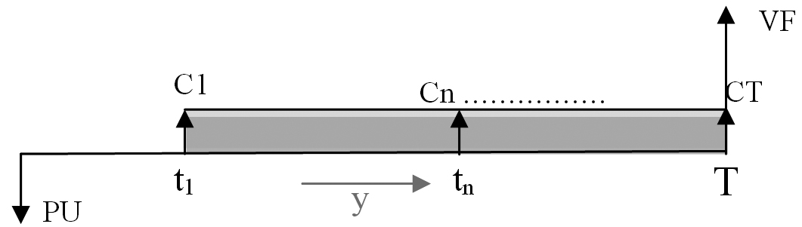
Instrumentos de Renda Fixa
  Representação Gráfica
    PU = preço do ativo, valor presente dos fluxos de caixa futuros.
    Ct = pagamento do principal ou do cupom, ou de ambos, no período t .
    t = quantidade de períodos (anual, semestral ou outro) para cada pagamento.
    VF = valor de resgate do título.
    T = quantidade de períodos até o último vencimento.
    y = taxa de retorno do título até o vencimento (yield to maturity).

Slide 28
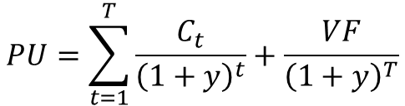
Instrumentos de Renda Fixa
  Fórmula de cálculo do preço
$$PU=\sum_{t=1}^{T}{\frac{C_{t}}{{\left(1+y\right)}^{t}}+\frac{VF}{{\left(1+y\right)}^{T}}}$$
Importante:
O preço de um ativo de renda fixa e o valor da taxa de juro apresentam comportamentos inversos.
Quando a taxa de juros se eleva, o preço de negociação do título é reduzido; quando ocorre uma queda na taxa de juros, observa-se uma valorização no preço de mercado do título.

Slide 29
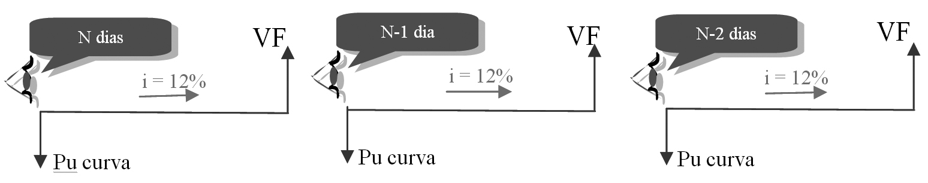
Instrumentos de Renda Fixa
Expressões de Preço:
Preço de Mercado (PU): É o preço que equilibra a demanda e a oferta por um título específico, quer para transações no mercado primário, quer no secundário. É o preço que reflete com mais fidelidade o verdadeiro valor de um título. Este preço é utilizado nos proce­dimentos de marcação a mercado (marked to market) das carteiras das instituições detentoras de títulos de renda fixa.
Preço na curva: É o preço, calculado em qualquer data, a partir da taxa de juros utilizada na compra de um ativo. Antes da regra da marcação a mercado, os administradores de carteiras utilizavam esse conceito na avaliação dos portfólios de renda fixa. Para calcular esse preço, a qualquer dia, devemos descontar o fluxo do ativo à taxa de compra como mostra o esquema a seguir.

Slide 30
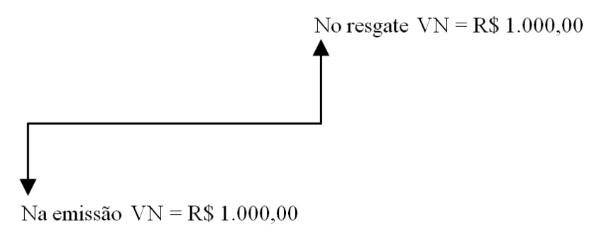
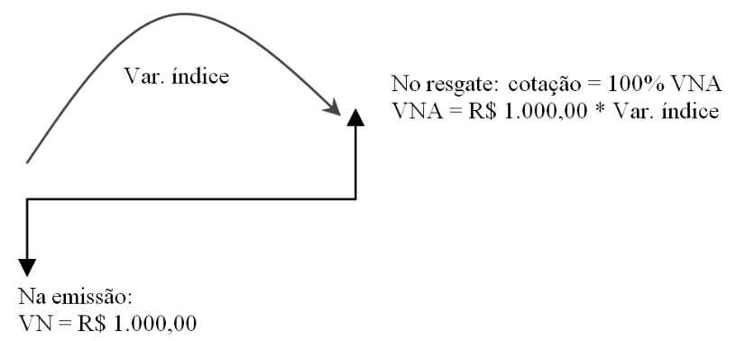
Instrumentos de Renda Fixa
Expressões de Preço
Valor Nominal (VN): o valor do título na sua emissão ou na data base (valor de face). Os títulos com taxa de rentabilidade prefixada têm valor nominal constante, confundindo-se com o preço de resgate.
Valor Nominal Atualizado (VNA): Os títulos pós-fixados têm a atualização dos seus valores de face desde a data de emissão (ou data base) pelo índice correspondente, que pode ser mensal ou diário. Exemplo: O valor nominal da LFT é atualizado diariamente pela taxa Selic; da NTN-D pela variação da taxa de câmbio; por sua vez, o VN da NTN-B é atualizado mensalmente pelo IPCA (Índice de Preços ao Consumidor Amplo), medido mensalmente pelo IBGE (Instituto Brasileiro de Geografia e Estatística).

Slide 31
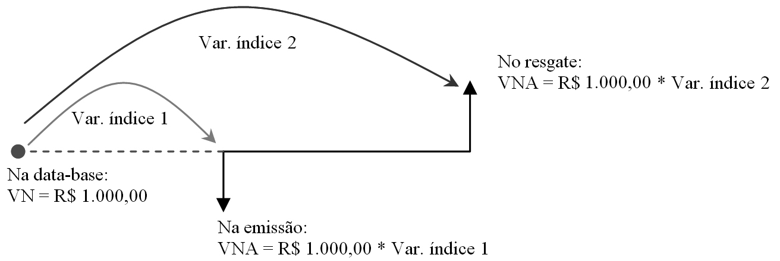
Instrumentos de Renda Fixa
Expressões de Preço de Títulos Públicos Federais Pós-fixados:
A data-base foi criada pelo Tesouro na intenção de dar fungibilidade aos títulos públicos federais pós-fixados. É a data em que o ativo de renda fixa pós-fixado tem seu valor nominal definido. Nesses casos os títulos, mesmo nas emissões primárias, possuirão um VNA.
Veremos com detalhes as características dos Títulos Público Federais no Módulo 2 deste curso.

Slide 32
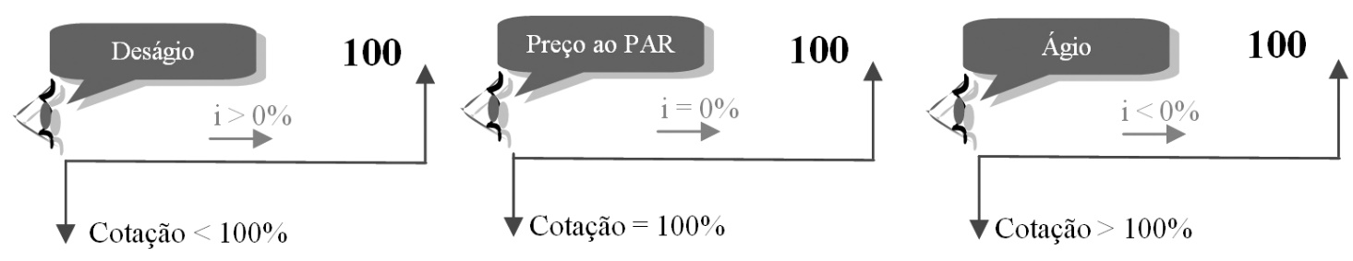
Instrumentos de Renda Fixa
Expressões de Preço de Títulos Pós-fixados
Par: preço indicativo de um rendimento exatamente igual ao ofertado pelo emissor de um determinado título. Para os títulos sem pagamento de juros, preço par significa ganhar exatamente a variação do indexador do papel, e para os que pagam cupom de juros, a rentabilidade será a do indexador mais o valor do referido cupom.
Deságio: preço indicativo de um rendimento maior que o ofertado pelo emissor de um determinado título. Para os títulos sem pagamento de juros, deságio significa ganhar a variação do indexador do papel mais uma taxa de juros, e para os que pagam cupom de juros, a rentabilidade será a do indexador mais um valor maior que a taxa do referido cupom.
Ágio: preço indicativo de um rendimento menor que o ofertado pelo emissor de um determinado título. Para os títulos sem pagamento de juros, ágio significa ganhar a variação do indexador do papel menos uma taxa de juros, e, para os que pagam o cupom de juros, a rentabilidade será a do indexador mais um valor menor que a taxa do referido cupom.

Slide 33
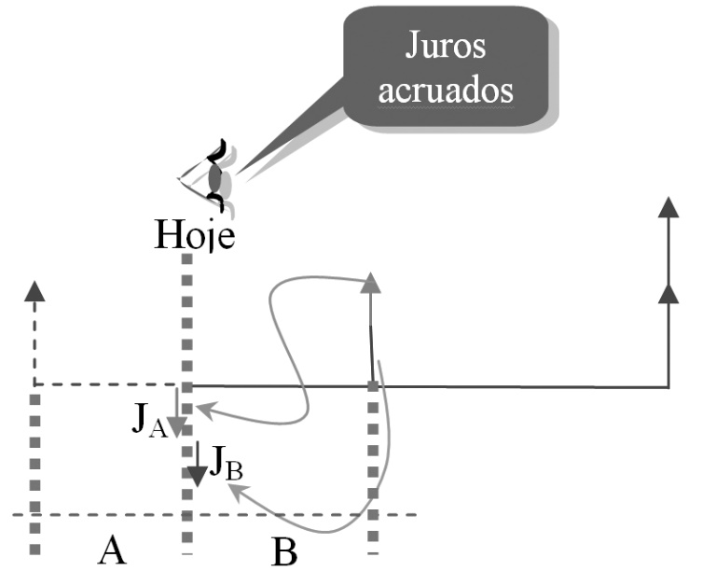
Instrumentos de Renda Fixa
Expressões de Preço:
Juros acruados: Quando um título paga juros e é negociado fora de uma data de aniversário, o juro acruado será a parcela do próximo cupom, devida ao vendedor, pelo carregamento do ativo entre o dia do último pagamento de juros e a data considerada.
Em vários países o juro acruado fica destacado do preço de negócio e é chamado de “preço limpo”. O “preço total” (juros acruados + preço limpo) é chamado de “preço sujo”.
JA = Juro acruado devido ao investidor “A” pelo carregamento do título entre a data do pagamento do último cupom até hoje.
C(n-1)
C(n)
JB = Juro devido ao investidor “B”, incluído no preço (valor presente do título) após a compra.
Ja+Jb = VP(cupom(n)

Slide 34
Formação de Taxas

Slide 35
Taxa Implícita no Mercado Futuro
    Taxas spot => O período de cálculo começa hoje
    Taxas a termo => O período de cálculo começa no futuro
spot
termo
hoje

Slide 36
Formação de Taxas
    Quem é o custo de oportunidade?
    Quais sãos outros riscos?
    Exercício 3.4.1
? ? ? ! ! ! ? ? ?
hoje
Custo oportunidade
futuro
I = co + riscos
Outros Riscos

Slide 37
Formação de Taxas
    Exercício 3.4.1 - Em 25/05/2011, um investidor pediu cotações para três diferentes ativos de renda fixa com vencimentos em 03/10/2011. Compare as rentabilidades das aplicações comentando o resultado obtido. As características de cada um dos ativos são respectivamente:
        Ativo A => 12,00% a.a., 91du;
        Ativo B => 11,95% a.a., 131 dc, ano 360 dc;
        Ativo C => 11,90% a.a., nominal c/cap. semestral, 128 dc (30/360).
    Solução: Vamos comparar as taxas efetivas de cada aplicação no período considerado:

Slide 38
Formação de Taxas
    Mercado futuro de taxa de juros permite a transferência de parte do risco das posições em ativos prefixados.
    Reflete a oscilação das operações de troca de liquidez entre papéis no curtíssimo prazo
    A flutuação do PU reflete a cada instante a variação da taxa de juros esperada para um determinado período futuro
    As taxas calculadas no mercado futuro formam a base para o cálculo dos preços das aplicações prefixadas tais como CDBs e LTNs

Slide 39
  Formação de taxas a partir da taxa Selic e das expectativas do DI futuro.
    O preço à vista e o futuro tendem a mover-se na mesma direção
    A diferença entre o preço à vista e o futuro tende a zero a medida que nos aproximamos de um vencimento futuro
    Di Futuro ~ Custo de oportunidade
    Taxas dos ativos = DI Futuro + prêmio de risco
? ? ? ! ! ! ? ? ?
hoje
Custo oportunidade
futuro
I = DI + riscos
Outros Riscos

Slide 40
Formação de Taxas
C.O.
BM&F
Ativos
C.O + Prêmios
PRÉ
C.O + Prêmios
PÓS
C.O + Prêmios
Indexador
PÓS
PRÉ
Indexador
EXERCICIO 3.5.1

Slide 41
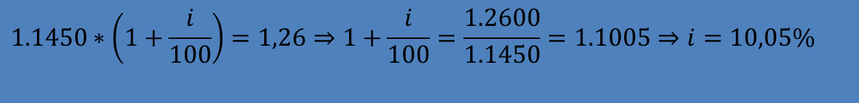
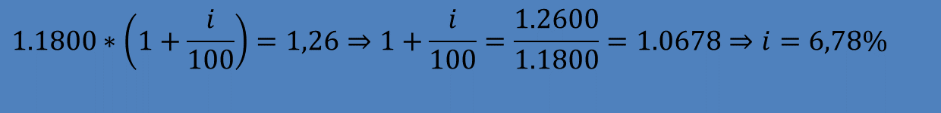
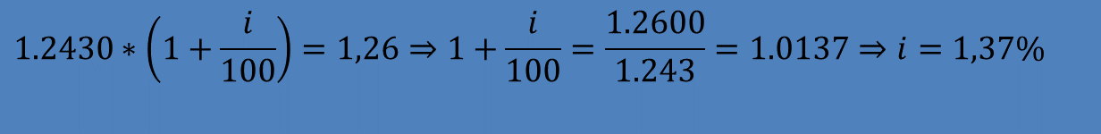
Formação de Taxas
BM&F
C.O.
24,00%
Ativos
C.O + Prêmios
$$1.2430∗\left(1+\frac{i}{100}\right)=1,26⇒1+\frac{i}{100}=\frac{1.2600}{1.243}=1.0137⇒i=1,37\%$$
24,00 + 2,00 = 26,00%
26.00%
$$1.1800∗\left(1+\frac{i}{100}\right)=1,26⇒1+\frac{i}{100}=\frac{1.2600}{1.1800}=1.0678⇒i=6,78\%$$
LTN
26,00%
$$1.1450∗\left(1+\frac{i}{100}\right)=1,26⇒1+\frac{i}{100}=\frac{1.2600}{1.1450}=1.1005⇒i=10,05\%$$
LFT
1,37%
Var. Selic * i = 1,26
US$
6,78%
Var. Cambial * i = 1,26
IPCA
10,05%
Var. IPCA * i = 1,26

Slide 42
Formação de Taxas
    Exercício 3.5.1 - Para um custo de oportunidade projetado na BM&F de 12,60% a.a. e um prêmio de 10 pontos-base (expressão usada pelo mercado financeiro para identificar o prêmio de risco acima do custo de oportunidade.) para este prazo, calcular os preços teóricos de cada tipo de títulos do Tesouro considerando as seguintes variações anuais:
    Dados do problema:
        Taxa Selic => 12,60% a.a.
        Variação cambial => 8,5% a.a.
        Variação IPCA => 5,5% a.a.

Slide 43
Formação de Taxas
    O mercado financeiro usualmente utiliza duas formas de expressar preços de ativos de renda fixa:
        Pontos base
        Diferença entre a Taxa do título e do DI Futuro multiplicada por 100
        12,50 -12,35 = 0,15*100 = 15 pontos base
        % CDI
        Utilizada a seguinte fórmula:
EXERCICIO 3.9.2 e 3.9.3

Slide 44
Formação de Taxas
    Exemplo 3.9.2 - Utilizar a equação 3.3 para calcular a expressão do preço de um ativo de em % CDI que foi negociado a 23,50% a.a. e na hora da venda o DI-1Dia na BM&F, para o prazo do ativo, projetava uma taxa de juros de 22,80% a.a.
    Exemplo 3.9.3 - Utilizar a equação 3.4 para calcular a taxa de juros um ativo negociado a 102,77% CDI, sabendo que na hora da venda o DI-1Dia na BM&F para o prazo do ativo projetava uma taxa de juros de 22,80% a.a.

Slide 45
Mercado Futuro
DI 1 dia – BM&F

Slide 46
Fluxo implícito no mercado futuro
Hoje
Venc.
1 ano
Pç. à vista = 2,70
Pç. Futuro = 3,20
3,20
2,70
Tx. Implícita = [(3,20/2,70) – 1]*100 = 18,50%
EXERCICIO 3.6.4

Slide 47
Formação de Taxas
    Exemplo 3.6.4 - O preço futuro de um determinado ativo, com vencimento em 63 dias úteis, é R$ 450,00. Se a taxa de juros implícita gerada pelo mercado desse ativo é de 12,40% a.a., qual seria o preço justo para o mercado à vista.

Slide 48
Contrato Futuro DI de 1 dia
    Este instrumento financeiro tem por principal função econômica reduzir a volatilidade de fluxos de caixa associados a variação das taxas de juros, através de operações de hedge.
    Os contratos nos vencimentos valem 100.000 pontos, ou R$ 100.000,00 já que o ponto vale R$ 1,00.
    É como se tratasse de um título de renda fixa com este valor de face.

Slide 49
Contrato Futuro DI de 1 dia (Fluxo)
hoje
100.000
    Ponta Pré
i
PU
PU * var CDI
    Ponta Pós
PU
Resultado = 100.000 – PU * var CDI

Slide 50
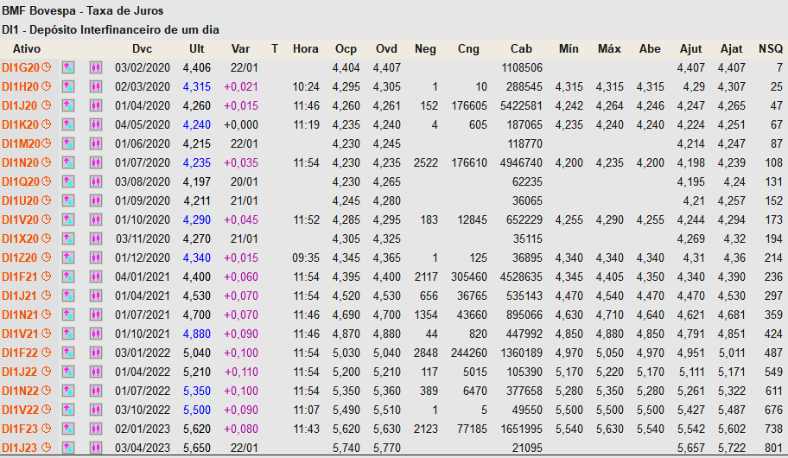
Contrato Futuro DI de 1 dia (cotações)

Slide 52
DI - Futuro e Formação de Taxas de Juros
23/01/2020
    Contrato Dias úteis a decorrer DI-Futuro
    Mês t + 1 7 4.406%
    Mês t + 2 25 4.315%
    Mês t + 3 47 4.260%
    Mês t + 4 67 4.240%
100.000
i%
DU
PU

Slide 53
DI - Futuro e Formação de Taxas de Juros
(Flat Forward)
100.000
i1%
termo%
DU1
DU2 – DU1
PU
100.000
i2%
DU2
PU
i1 * termo = i2

Slide 54
DI - Futuro e Formação de Taxas de Juros
(Flat Forward)
100.000
4.406%
termo%
7
25-7=18
PU
100.000
4.315%
25
PU
1.04315^(25/252)=1.04406^(7/252)*(1+termo/100)^(18/252)

Slide 55
DI - Futuro e Formação de Taxas de Juros
(Flat Forward)
100.000
4.406%
4.280%
7
18
PU
100.000
4.315%
25
PU
termo = {[1.04315^(25/252) / 1.04406^(7/252)]^(252/18) – 1}*100
EXERCICIO 3.8.1.1

Slide 56
DI - Futuro e Formação de Taxas de Juros
    Exemplo 3.8.1.1 - Com base na tabela abaixo, utilizar a equação 3.1 para calcular as taxas a termo projetadas pelos DI-1Dia da BM&F para os meses de abril, maio.
Vencimento | Dias úteis a decorrer | Taxa de juros (% a.a.)
Abril/2011 | 15 | 10,40
Maio/2011 | 37 | 10,80
Junho/2011 | 58 | 11,10

Slide 57
Estrutura a Termo

Slide 58
  Estrutura a termo
    Para se obter a ET deve-se tomar as taxas de juros efetivas embutidas nos títulos disponíveis para todos os prazos possíveis.
    Para os prazos em que não há títulos disponíveis, ou não há cotação para os títulos existentes, aplica-se algum procedimento de interpolação entre as taxas disponíveis.
    Vários procedimentos de interpolação estão disponíveis na literatura, entre os quais:
        Interpolação linear das taxas
        Capitalização das taxas a termo – Flat Forwards.
        Cubic-spline
        Regressão - ETTJ

Slide 59
  Estrutura a termo

Slide 60
  Estrutura a termo
26
34
29
  DI FUTURO
  12/03/07
CDI 0
CDI 1
CDI 2
CDI 3
BM&F
01/04
18/04
01/05
01/06
06/06
01/07
18/07
01/08
12.66
15
12.57
35
12.49
57
12.42
77
12.21
99
12.66
T1
T2
T3
T4
15
20
22
20
22
12/03/07
EXERCICIO 3.8.1.2

Slide 61
  Estrutura a termo
11
9
12,66
CDI 1
CDI 1 = 12,31
01/04
18/04
01/05
12,50
20
  DI FUTURO – 12/03/07

Slide 62
  Estrutura a termo
    Exercício 3.8.1.2. - Com base na tabela do DI-1Dia e no calendário das reuniões do Copom, abaixo, calcular as expectativas projetadas nesse mercado para as próximas decisões sobre a meta da taxa de juros. Considerar 11,64% a.a. o valor do CDI-Over, 11,67% a.a. o valor da taxa Selic e 11,75% a.a. a meta Selic.
    Tabela: BM&F – DI-1Dia em 12/03/2011
    Datas das próximas reuniões do Copom:
Vencimento | Dias úteis a decorrer | Taxa de juros (% a.a.)
Abril/2011 | 15 | 11,66
Maio/2011 | 34 | 11,75
Julho/2011 | 77 | 12,10
Agosto/2011 | 98 | 12,22
Data da reunião | Dias úteis a decorrer
20/04 | 28
08/06 | 61
20/07 | 90
31/08 | 120

Slide 63
  Estrutura a termo
Cubic-Sline
    Um procedimento adotado pelo mercado é o chamado “Cubic Spline” (C-Spline).
    A interpolação por c-spline é um processo de ajuste que gera um caminho suave entre os pontos disponíveis. Geralmente os livros de análise numérica trazem uma seção que mostra a aplicação de um c-spline.
    O objetivo da interpolação por c-spline é obter fórmulas que tornem contínuas a primeira e a segunda derivadas ao longo de toda curva.

Slide 64
  Estrutura a termo

Slide 65
  Estrutura a termo
    Um problema comum aos praticantes do mercado de renda fixa é o de obter taxas de juros para todos os prazos possíveis e não apenas para os mais negociados.
    Podemos utilizar procedimentos estatísticos, tais como a regressão, para encontrar a curva de juros
    Neste caso utilizamos os vencimentos conhecidos como pontos para amostra da regressão.
    Para uso gerencial podemos utilizar a ferramenta gráfica do Excel para gerar a função determinada pelos pontos (vértices) escolhidos.

Slide 66
  Estrutura a termo

Slide 67
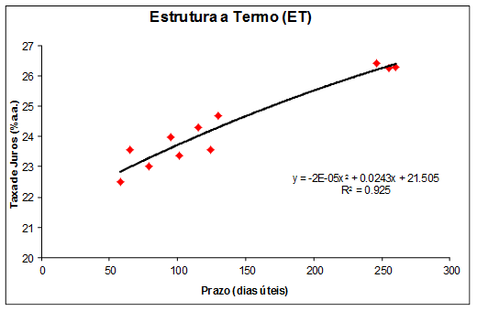
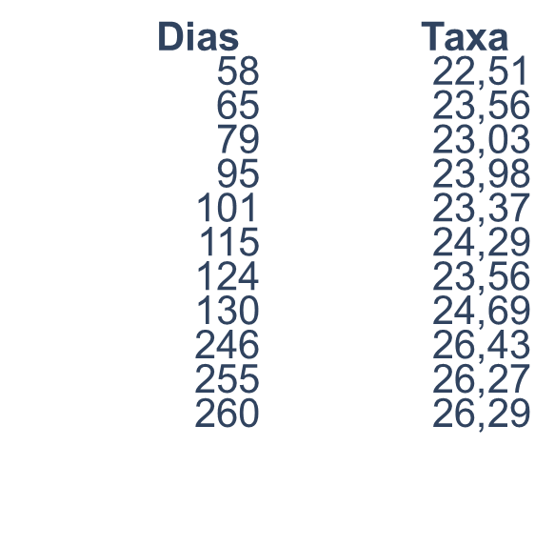
  Estrutura a termo
    Dados de Mercado

Slide 68
  Estrutura a termo
    3.12.4 – Calcular a taxa a termo projetada pelo DI-1Dia da BM&F para o mês de março de 2011 utilizando a metodologia do flat forwards. R: 11,767% a.a.
    3.12.5 – Calcular a taxa a termo projetada pelo DI-1Dia da BM&F para o segundo semestre de 2011 utilizando a metodologia do flat forwards. R: 12,782% a.a.
    3.12.6 – Seja um ativo prefixado com prazo de 35 dias úteis. Com base na tabela acima, calcular a taxa equivalente projetada pelo DI-1Dia da BM&F (custo de oportunidade) para o prazo do ativo utilizando a metodologia do flat forwards. R: 11,393% a.a.
    3.12.7 – Calcular a taxa nominal de uma LTN com um prêmio de 100,95% CDI sabendo que na hora da operação o DI-1 dia na BM&F, para o prazo do ativo, projetava uma taxa de juros de 11,75%. a.a. R: 11,868% a.a.
Vencimento | Dias úteis a decorrer | Taxa de juros (% a.a.)
01/02/2011 | 8 | 11,14
01/03/2011 | 28 | 11,30
01/04/2011 | 49 | 11,50
01/07/2011 | 111 | 11,90
02/01/2012 | 238 | 12,37

Slide 69
  Estrutura a termo
    3.12.09 – Calcular a estrutura a termo de cupom cambial no fechamento do mercado futuro, determinando sua equação e a construção gráfica da curva. Na solução, utilizar um polinômio do 3ºgrau. R: ETTJ = 2E-09x3 - 5E-06x2 + 0,0072x + 1,3767. R² = 0,9904.
    3.12.10 – Utilizando a ETTJ determinada no exemplo anterior, calcular a taxa de cupom cambial para os seguintes prazos, em dias corridos: 60; 90; 120; 150; 300; 600. R: 1,79% a.a.; 1,99% a.a.; 2,17% a.a.; 2,35% a.a.; 3,14% a.a. e 4,33% a.a.
    3.12.11 – Utilizando o método do cubic spline , calcular as taxas de cupom cambial para os seguintes prazos, em dias corridos: 60; 90; 120; 150; 300; 600. R: 1,69% a.a.; 2,22% a.a.; 2,61% a.a.; 2,79% a.a.; 3,06% a.a. e 4,22% a.a.
Cupom Cambial
Data | DC | Taxa (% a.a.)
02/01/2011 | 42 | 1,35
01/04/2011 | 131 | 2,70
01/07/2011 | 222 | 2,76
01/10/2011 | 314 | 3,13
02/01/2012 | 407 | 3,47
01/07/2012 | 587 | 4,17
02/01/2013 | 772 | 4,87
02/01/2013 | 1.137 | 6,29
02/01/2014 | 1.503 | 8,35

Slide 70
Estratégias

Slide 71
Titulo Prefixado
(s/cupom de juros)
Capítulo 4

Slide 72
Títulos Prefixados sem cupom
    LTN – Letra do Tesouro Nacional (100000)
    Tesouro Prefixado
1.000
i
du
PU

Slide 73
Títulos Prefixados sem cupom
    Sem atualização do VN
    onde:
        i = taxa de juros ao ano;
        DU = Dias Úteis, entre a data da liquidação do leilão e o vencimento do título

Slide 74
Títulos Prefixados sem cupom
    Operações de especulação: 4.3
    Operações de arbitragem: 4.4
    Operações de hedge: 4.5

Slide 75
Titulo Prefixado
(c/cupom de juros)
Capítulo 5

Slide 76

Títulos Prefixados com cupom
    NTN-F – Notas do Tesouro Nacional – série F(950199)
    Tesouro Prefixado com juros semestrais
1.000
i
du
PU

Slide 77
Títulos Prefixados com cupom
    Sem atualização do VN
    onde:
        i = taxa de juros ao ano;
        Cp = Cupom de juros;
        DU = Dias Úteis, entre a data da liquidação do leilão e o vencimento do título
        VN = Valor Nominal do título

Slide 78
Títulos Prefixados com cupom
Taxa | 9,75
Liq: | 12/11/2012
Data | Cupon | DU | VP
02/01/2013 | 48,808850 | 34 | 48,19973509
01/07/2013 | 48,808850 | 157 | 46,05897615
02/01/2014 | 48,808850 | 287 | 43,89964835
01/07/2014 | 48,808850 | 409 | 41,96537220
02/01/2015 | 48,808850 | 540 | 39,98318915
01/07/2015 | 48,808850 | 662 | 38,22147734
04/01/2016 | 48,808850 | 790 | 36,45650656
01/07/2016 | 48,808850 | 914 | 34,82445023
02/01/2017 | 48,808850 | 1.041 | 33,22861648
03/07/2017 | 48,808850 | 1.165 | 31,74106380
02/01/2018 | 48,808850 | 1.290 | 30,30890786
02/07/2018 | 48,808850 | 1.414 | 28,95206241
02/01/2019 | 48,808850 | 1.540 | 27,63553687
01/07/2019 | 48,808850 | 1.663 | 26,40812302
02/01/2020 | 48,808850 | 1.793 | 25,17006262
01/07/2020 | 48,808850 | 1.916 | 24,05215115
04/01/2021 | 1.048,808850 | 2.044 | 492,96861798
 |  | PU: | 1.050,07449726

Slide 79
Títulos Prefixados com cupom
    Operações de especulação: 5.3
    Operações de arbitragem: 5.4
    Operações de hedge: 5.5

Slide 80
Titulo Pós-Fixado
(s/cupom de juros)
Capítulo 6

Slide 81
Títulos Pós-fixados sem cupom
    LFT – Letra Financeira do Tesouro (210100)
    Tesouro Selic
100
i
du
Cot

Slide 82
Títulos Pós-fixados sem cupom
    Com atualização do valor nominal:
    onde:
        i = deságio/ágio ao ano;
        DU = Dias Úteis, entre a data da liquidação do leilão e o vencimento do título
        cot = cotação do título em valor percentual
        PU = COT *VN *Fator Acumulado desde a data de emissão
        VN = valor nominal

Slide 83
Títulos Pós-fixados sem cupom
    Operações de especulação: 6.5
    Operações de arbitragem: 6.6
    Operações de hedge: 6.7

Slide 84
Titulo Pós-Fixado
(c/cupom de juros)
Capítulo 7

Slide 85
Títulos Pós-fixados com cupom
    NTN-B – Notas do Tesouro Nacional – série B(760199)
    Tesouro IPCA
100
i
du
Cot

Slide 86
Títulos Pós-fixados com cupom
    Com atualização do VN
    onde:
        i = taxa de juros ao ano;
        COT = cotação do título em valor percentual
        Cot Cp = Cupom de juros expresso em cotação;
        DU = Dias Úteis, entre a data da liquidação do leilão e o vencimento do título
        VN = Valor Nominal do título
        PU = COT *VN *Fator Acumulado desde a data de emissão

Slide 87
Títulos Pós-fixados com cupom

Slide 88
Títulos Pós-fixados com cupom
    Preço teórico: 7.3
    Operações de hedge no mercado primário: 7.6
    Operações de hedge no mercado secundário: 7.6

Slide 89
Mercado Futuro
Dólar

Slide 90
Contrato Futuro de Dólar
    Características Principais:
      Cada contrato futuro de dólar negociado no Mercado BM&F estabelece um acordo de compra e venda de US$ 50.000,00 (cinquenta mil dólares americanos).
      O preço de cada contrato é estabelecido no momento de sua negociação, porém o pagamento apenas ocorre em sua data de vencimento.
      Vencimento no primeiro dia útil de todos os meses do ano – Janeiro (F), Fevereiro (G), Março (H), Abril (J), Maio (K), Junho (M), Julho (N), Agosto (Q), Setembro (U), Outubro (V), Novembro (X) e Dezembro (Z).
      A negociação ocorre das 9:00h às 18:00h.
      A cotação do contrato futuro de dólar é estabelecida em real brasileiro (R$/US$ 1.000,00)
      O lote padrão de negociação deste derivativo é composto por 5 contratos.
      Este contrato futuro não prevê a entrega física da moeda, apenas sua liquidação financeira.

Slide 91
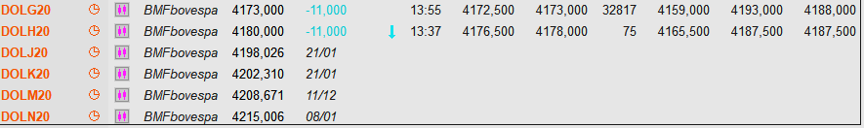
23/01/2020
Contrato Futuro de Dólar

Slide 92
Contrato Futuro de Dólar
      Considere que um especulador compra 100 contratos futuros de dólar a R$2.259,5 para vencimento em outubro. Calcule os ajustes diários considerando as seguintes cotações de mercado:
 | Cotação | Ajuste | Vr. Unit | p/100 ct | Liq.
compra - D0 | 2,259.50
D0 | 2,261.33
D1 | 2,262.50
D2 | 2,244.18
D3 | 2,257.10
D4 | 2,258.70
venda - D5 | 2,270.00
D6

Slide 93
Contrato Futuro de Dólar
    Solução
 | Cotação | Ajuste | Vr. Uint | p/100 ct | Liq.
compra - D0 | 2,259.50
D0 | 2,261.33 | 1.83 | 91.5 | 9,150
D1 | 2,262.50 | 1.17 | 58.5 | 5,850 | 9,150
D2 | 2,244.18 | (18.32) | -916 | (91,600) | 15,000
D3 | 2,257.10 | 12.92 | 646 | 64,600 | (76,600)
D4 | 2,258.70 | 1.60 | 80 | 8,000 | (12,000)
venda - D5 | 2,270.00 | 11.30 | 565 | 56,500 | (4,000)
D6 |  |  |  |  | 52,500

Slide 94
Contrato Futuro de Dólar
    O chamado “dólar casado” é uma operação em que o banco assume uma posição no mercado à vista e simultaneamente a posição contrária no mercado futuro gerando o hedge cambial.
    Dada as restrições das negociações no mercado à vista, muitos bancos preferem fazer o hedge no mercado futuro em vez de ajustar posição no mercado interbancário:
    Os participantes do mercado interbancário de câmbio passaram a privilegiar o mercado de derivativos para realizar suas operações indexadas à taxa de câmbio, deixando o mercado interbancário apenas para suprir suas necessidades em moeda estrangeira, para liquidar operações do mercado primário.

Slide 95
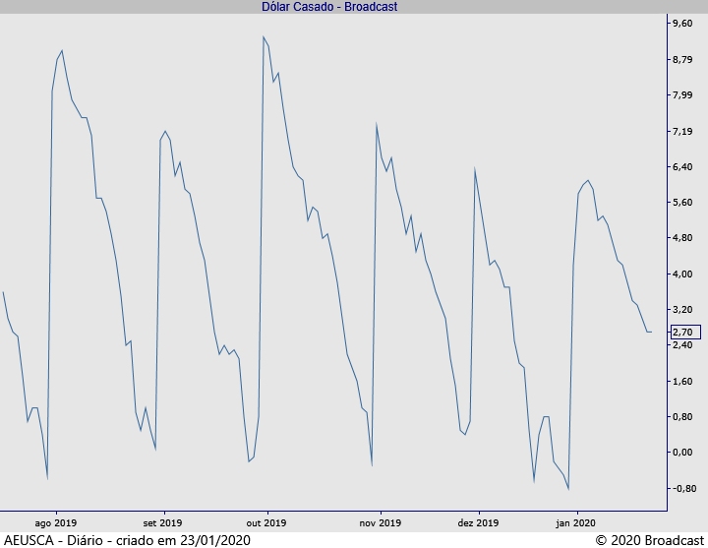
Casado

Slide 96
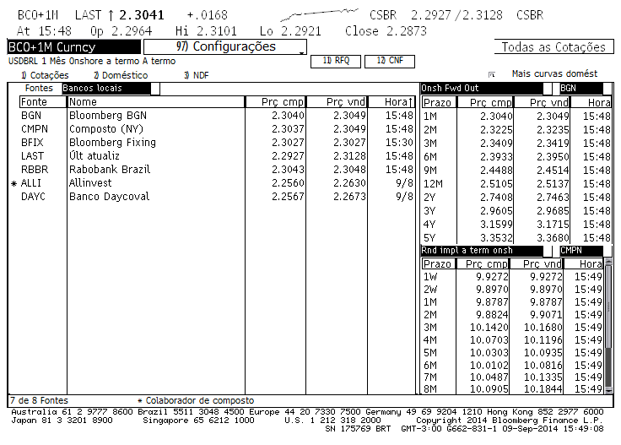
NDF

Slide 97
NDF
Data | US$
11/09/14 | 2.2866
12/09/14 | 2.287289
18/09/14 | 2.291422
25/09/14 | 2.295746
02/10/14 | 2.30007
14/10/14 | 2.307483
12/11/14 | 2.326235
01/12/14 | 2.338558
11/12/14 | 2.345044
12/01/15 | 2.364422
11/02/15 | 2.382588
02/03/15 | 2.394094
11/03/15 | 2.399544
01/06/15 | 2.454144
11/06/15 | 2.460803
01/09/15 | 2.515895
11/09/15 | 2.522613
11/12/15 | 2.581253
11/03/16 | 2.639894
12/09/16 | 2.759108
11/09/17 | 2.959882
11/09/18 | 3.156077
11/09/19 | 3.34664

Slide 98
Hedge no Mercado Futuro
    Exemplos:
      1.Uma empresa importadora efetuará um pagamento de US$ 10 milhões em 30/06. Em 08/06, faz uma operação de Hedge com 200 contratos de dólar futuro JUL a R$ 2,9852. Sabendo que no dia do fechamento do contrato o dólar é cotado a R$2,9934, determine que tipo de operação deve ser realizada (compra/venda) e calcule o resultado do hedge
      2.Um investidor compra 230 contratos de dólar comercial ao preço de R$ 2.600,00.Calcule o ajuste do primeiro dia, dado que o multiplicador do contrato é 50 e o preço de ajuste do final do dia foi de R$ 2.716,80. Desconsidere qualquer custo de bolsa.

Slide 99
Hedge no Mercado Futuro
    Exemplos:
      3.Uma empresa exportadora irá receber US$ 1 milhão em 30/4. Inicia em 05/4, uma operação de hedge com 20 contratos de dólar futuro MAI a R$ 3,1710. No fechamento do contrato, o dólar é cotado a R$ 3,2010. Determine que tipo de operação deve ser realizada (compra/venda) e calcule o resultado do hedge
      4.Em 07/04, um investidor, acreditando em uma alta do dólar, comprou 10contratos de dólar futuro MAIO a R$ 1,751. No último dia de negociação desse contrato, 28/04, ele foi encerrado a R$ 1,80670. Apure o Resultado da Operação. Desconsidere os custos operacionais.

Slide 100
Cupom Cambial
    O cupom cambial representa o diferencial entre:
        a taxa de juro interna (expressa em reais)
        e a variação cambial (expressa sobre o dólar)
        ambas referidas ao mesmo período.
        Trata-se de uma taxa de juro em dólar.
        Representa a remuneração de um título expresso ou indexado à variação cambial, neste caso a variação da taxa de câmbio (dólares) no mercado financeiro nacional.
        Dado que é uma taxa de juros denominada em outra moeda, o cupom cambial pode ser positivo (maior que zero) ou negativo (menor do que zero).

Slide 101
Cupom Cambial
JUROS
X US$
Y US$
    Exemplo: O Banco ABC aplicou a importância de U$1.000.000,00 durante 01 ano com a rentabilidade de 6,3%, recebendo ao fim da aplicação US$ 1.063.000,00

Slide 102
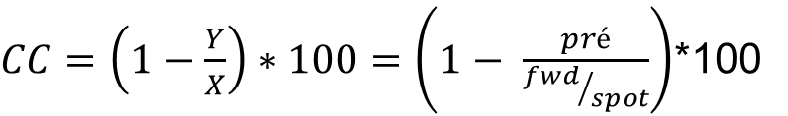
Cupom Cambial
Y US$
PRÉ
Fwd
Spot
BRASIL
X US$
USA
$CC=\left(1−\frac{Y}{X}\right)∗100=\left(1− \frac{pré}{{fwd}/{spot}}\right)$*100

Slide 103
Cupom Cambial
Especificação do Contrato Futuro de DDI Cupom Cambial
Objeto - CDI Over CETIP descontado pela variação cambial
Tamanho - 100.000 pontos
Valor do Ponto - US$ 0,50
VCTO - 1o dia útil do mês
Liquidação - Financeira em Reais
Cotação - Cupom Linear base 360 dias corridos
Financeiro - Ajuste Diário calculado pela diferença dos preços de ajuste
Preço de Ajuste - Preço obtido pela Bolsa
PU - 100.000 pontos descontado pelo cupom futuro

Slide 104
Cupom Cambial

Slide 105
Cupom Cambial

Slide 106
Cupom Cambial - exercício
    Uma instituição financeira deseja proteger o total de US$ 19 milhões contra o aumento do cupom cambial. Assim, negocia contratos futuros de DDI a 7,12% a.a., sendo o vencimento em 146 dias corridos (97 dias úteis). Quantos contratos de DDI a empresa deve negociar?

Slide 107
Cupom Cambial - exercício
    Um banco vendeu contratos futuros de DDI a 5,25%a.a., sendo o vencimento em 60 dias corridos (40 dias úteis).
    Supondo que:
        no dia anterior à operação, a PTAX foi R$2,6730;;
        no dia anterior ao vencimento do contrato de dólar, a PTAX foi de R$2,7025;
        a taxa do DI acumulada no período foi de 19,25%a.a.
    Calcule o resultado financeiro da operação por contrato futuro de DDI.

Slide 108
Cupom Cambial - exercício
    Um investidor obteve como resultado final de sua operação de 20 contratos de cupom cambial o valor de R$ 46.100. Calcule o valor e a natureza (compra/venda) da taxa negociada, de acordo com os seguintes dados:
      Cotação para o vencimento: 2,00 R$ / US$
      Cotação para a data da operação: 1,90 R$ / US$
      Variação do DI no período: 12,5% a.a.
      Prazos: 180 dias corridos, 120 dias úteis

Slide 109
FRA (Forward Rate Agreement) de Cupom Cambial
    Objetivo: negociar o cupom limpo de dólar;
    Solução adotada: negociar a taxa forward, pois eliminaria o efeito da variação cambial já conhecida (PTAX do dia anterior);
    O início da taxa forward é próximo, transformando-se em um cupom limpo forward;
    É uma estratégia operacional com a qual são negociados 2 vencimentos de Cupom Cambial simultaneamente;
    O uso da estratégia é uma operação de arbitragem entre dois vencimentos (tomado x doado);
    Desta forma, evitou-se a criação de um novo contrato e agregou liquidez ao cupom existente;
    A tecnologia de negociar taxa forward é conhecida e comum em mesas internacionais.

Slide 110
FRA (Forward Rate Agreement) de Cupom Cambial

Slide 111
FRA (Forward Rate Agreement) de Cupom Cambial
DDI - Período total de negociação - Ponta longa
DDI - Período - Ponta curta
FRA - Taxa forward

Slide 112

FRA (Forward Rate Agreement) de Cupom Cambial

Slide 113
FRA (Forward Rate Agreement) de Cupom Cambial
    FRA (Código FRC) é a negociação de dois vencimentos de DDI simultâneos, em pontas opostas.
    Ao negociar um vencimento de FRA assume-se uma posição de mesmo vencimento de DDI e uma outra posição contrária, no vencimento mais curto em aberto.
    Considera-se ponta curta a o vencimento mais próximo ate o antepenúltimo dia anterior ao seu vencimento.
    Exemplo:
        No mês de julho de 20XX, o vencimento curto é AGOX, até o dia 29/07/XX (antepenúltimo dia do vencimento).
        A partir do dia 30/07/XX (penúltimo dia), o vencimento curto será SETX, e assim, sucessivamente.

Slide 114
FRA (Forward Rate Agreement) de Cupom Cambial
    Na negociação do FRA de Cupom o participante fica posicionado em duas posições de DDI (uma curta e uma longa)
    PU da Ponta Curta
    É gerado automaticamente pela B3 pelo Preço de Ajuste do próprio dia da negociação.
    PU da Ponta Longa
        PU curto – PU de ajuste da posição curta
        FRA – Cupom do FRA negociado em pregão
        DC longa – Dias corridos do vencimento longo
        DC curta – Dias corridos do vencimento curto

Slide 115
Exercício FRA Cambial
    Uma instituição financeira realizou a compra de FRA Cambial na BM&F a 4,50%aa que vence em 50 dias corridos. Considerando que até a ponta longa do contrato nós temos 50 dias corridos, até a ponta curta temos 20 dias corridos e que a taxa de juros negociada na ponta curta é igual a 18,12%aa, calcule o PU da ponta longa.

Slide 116
Operação com Swap Cambial
    Instrumento financeiro utilizado pelo BC a partir de fevereiro de 2002 para realizar a rolagem de vencimentos de títulos cambiais;
    Se o BC for “comprador” do contrato de SCC fica passivo em câmbio e ativo em CDI;
    Contrato registrado na BM&F;
    Tipos: SCC(CDI), SCS(SELIC);
    SCC : valor nocional de US$ 50 mil no vencimento, com ajuste diário, podendo ser “netado”com outros instrumentos negociados na BM&F;

Slide 117
Operação com Swap Cambial
    Os leilões são realizados através do sistema OFPUB, com as instituições enviando propostas em forma de cotação e o número de contratos;
    Tipo de leilão: preço único;
    Cálculo da tx nominal:

Slide 118
Operação com Swap Cambial
    Na BM&F os contratos são registrados e negociados pela taxa linear;
    Cálculo da tx linear:
    Cálculo do valor nocional presente para determinar o percentual de rolagem: US$ 50.000*Cot*Nr Contratos

Slide 119
Operação com Swap Cambial
DI -FUT
FRA
SPOT
DOL-FUT
DOL-VENC
DI –FUT

Slide 120
Operação com Swap Cambial
DI -FUT
FRA
DUCurto
DC Fra
SPOT
DOL-FUT
DOL-VENC

Slide 121
Operação com Swap Cambial
    Calcular a cotação de um swap cambial com vencimento em 02/08/04 com preço a 101,5% CDI e a projeção do dólar futuro no vencimento.
    Dados:
        Dólar Spot :2,95
        Dólar Futuro :3050
        DI Futuro 1º Vencimento: 23,40%
        FRA 08/04: 8,80
        Projeção DI Futuro 08/04: 25,50%
        DU 1º Venc. 13
        DC 1º Venc: 19
        DU Swap: 246
        DC Swap: 355

Slide 122
Solução: Cálculo da Curva de C.C.
246
355
13
19
246-13=233
355-19=336
23.40
2.95
DI Fut.
3050
8,80
spot
US$ Fut.
FRA

Slide 123
Solução: Cálculo do US$ no Vencimento
246 du
355 dc
US$ = ?
25,30
2.95
5,889
Cupom Cambial

Slide 124
Solução: Cálculo da cotação do Swap
246
355
101.50% CDI
25,30
2.95
5,889
3,4748

Slide 125
Solução: Cálculo da cotação do Swap
246
355
25,72
2.95
5,889
3,4748

Slide 126
Bibliografia
Berger, Paulo Lamosa - MERCADO DE RENDA FIXA NO BRASIL
Interciência– Rio de Janeiro – 2015
Consultas Internet:
www.bcb.gov.br
www.tesouro.fazenda.gov.br
www.plberger.com.br
E-mail professor: alunos@plberger.com.br

